Slide 1





Mnemosyne AI
Spatial Memory and Adversarial Robustness Testing of Vision Models
電機系 E24096603 張育榮

Slide 2


Outline
1.
問題背景與動機
2.
專案目標與核心功能
3.
系統架構
4.
技術方法詳解
5.
時間規劃與任務分工
6.
期望成果與展示

Slide 3

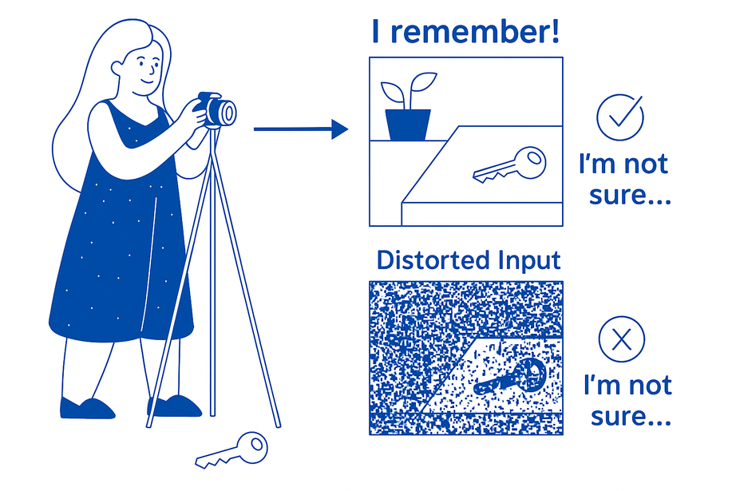
問題背景與動機
為什麼要「讓 AI 記得物品位置」？
為什麼要考慮「對抗樣本」？
為什麼選擇「手機部署」？

Slide 4

專案目標與核心功能
物品辨識
用 MobileNet-SSD / YOLO 模型找出常見物品
空間記憶
儲存物品在畫面中的位置與時間，支援查詢
對抗樣本測試
用 FGSM 生成微擾圖，展示辨識出錯風險

Slide 5
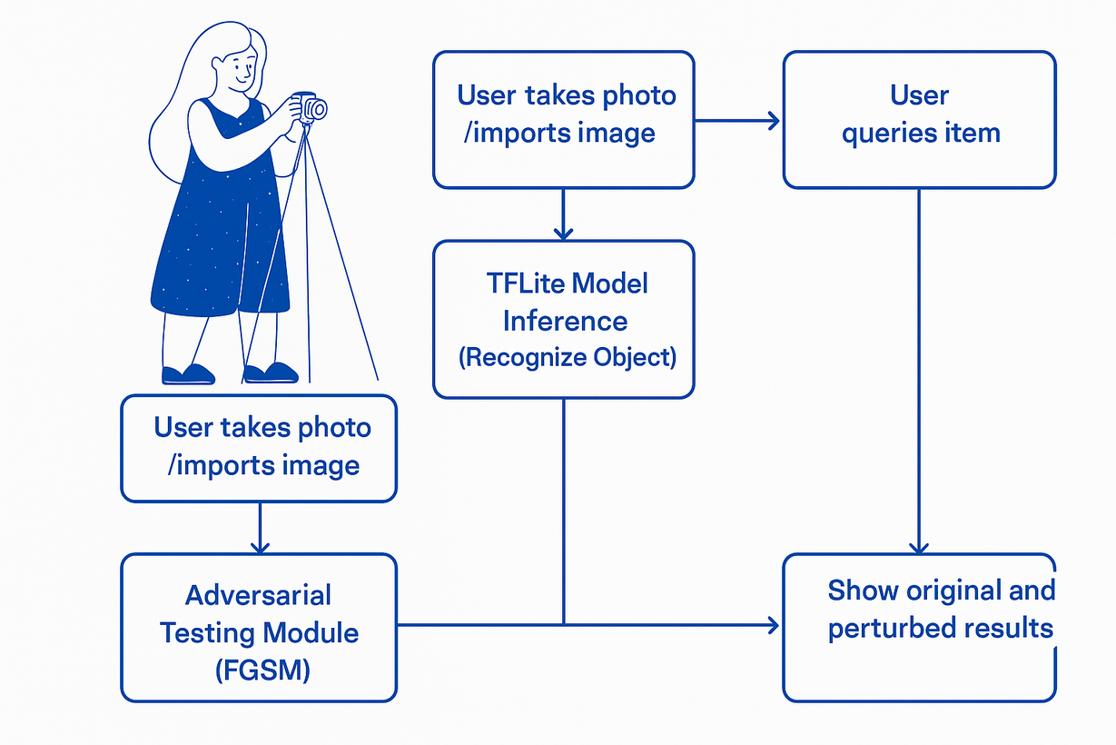
系統架構

Slide 6
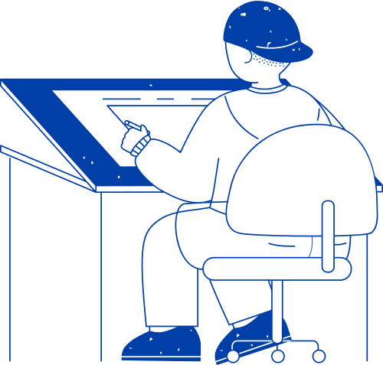
技術方法詳解
AI模型選擇
YOLOv8-tiny、MobileNet-SSD
對抗樣本技術
Fast Gradient Sign Method (FGSM)
資料儲存與查詢
SQLite 儲存：{object_name, bbox, time}

Slide 7
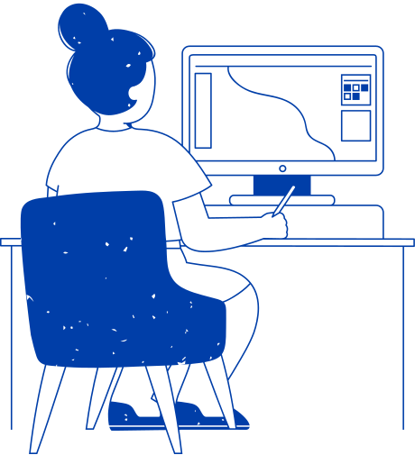

時間規劃與任務分工
Week 1
Week 2
Week 3
模型選擇與 Android App 架構建立
完成物品辨識與記憶儲存
對抗樣本實作與展示畫面

Slide 8



期望成果與展示
Demo: 實際操作手機App或網站頁面
預期成果
能記住物品、能回想位置
展示畫面
使用者按「查詢剪刀」→ App 顯示哪個時間點在畫面哪裡偵測到剪刀
「對抗樣本測試」→ 原圖與對抗圖，誤判截圖並列展示

Slide 9
創新與貢獻
空間記憶系統
在手機端進行部署（強調可攜性與實用性）
結合對抗性樣本測試（強調安全性與AI防禦能力）
打造一個互動式可記憶+可測試的AI系統
輕量化＋安全性實驗可作為未來「安全無人機記憶系統」前身

Slide 10
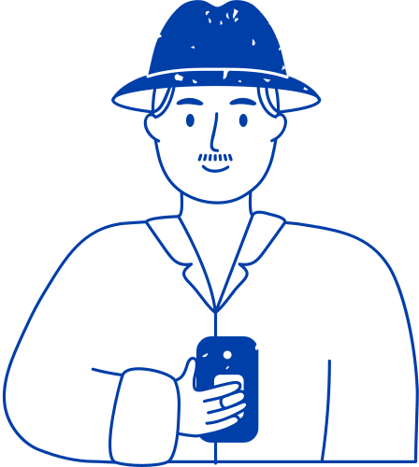

Thank you for your listening!

